Slide 1
История России
Лекция 16
Общественная мысль и общественное движение
России II половины XIX в.

Slide 2
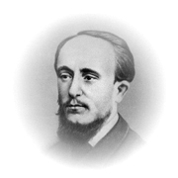
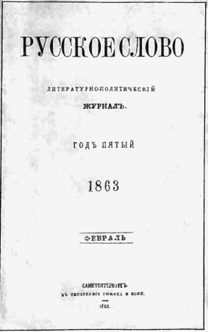
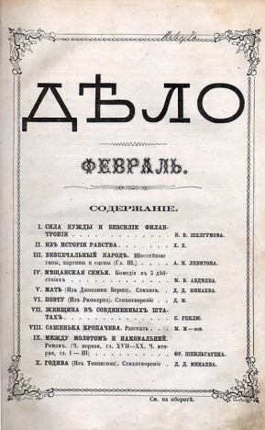
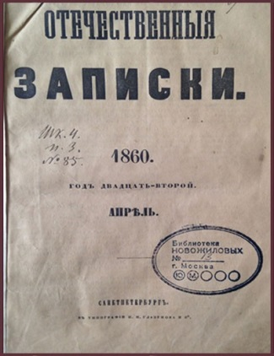
Д.И. Писарев и «нигилисты»
Теоретическая основа – концепция «естественного человека» А. Руссо.
Базовое положение: прогресс, основанный на неравенстве – ложный путь развития общества.
Отношение к культуре: в обществе неравенства культура (как набор ценностей и форм их выражающих) закрепляет господство одних людей над другими.
Наука противопоставлена культуре, поскольку наука – это постоянное развитие, а культура – закрепление сложившихся в обществе форм несправедливости.
Отказ от «культуры неравенства» («культуры отцов») в ползу науки приведет общество к социальной справедливости.
Д.И. Писарев

Slide 3
«Земля и воля» 1860-х.
Название (авторство Н.П. Огарева) выражает суть «русского социализма».
Время: 1861 – 1864.
Лидеры: вдохновитель Н.Г. Чернышевский, центральный кружок (СПб) – 6 человек (Н. Н. Обручев, С. С. Рымаренко, братья Н. А. и А. А. Серно-Соловьёвичи, А. А. Слепцов, В. С. Курочкин)
Состав: до 3 тыс. человек в 14 городах.
Цель: подготовка крестьянской революции.
Деятельность: «прокламационная кампания»
Итог: арест Н.Г. Чернышевского в 1862 г. и роспуск организации в 1864.

Slide 4
Прокламация «Молодая Россия» 1862
«Скоро, скоро наступит день, когда мы распустим великое знамя будущего, знамя красное и с громким криком «Да здравствует социальная и демократическая республика Русская!» двинемся на Зимний дворец истребить живущих там. …с полной верою в себя, в свои силы, в сочувствие к нам народа, в славное будущее России, которой вышло на долю первой осуществить великое дело социализма, мы издадим один крик: «в топоры», и тогда... тогда бей императорскую партию, не жалея, как не жалеет она нас теперь, бей на площадях, если эта подлая сволочь осмелится выйти на них, бей в домах, бей в тесных переулках городов, бей на широких улицах столиц, бей по деревням и сёлам!»
Автор: Н.Г. Зайчневский

Slide 5
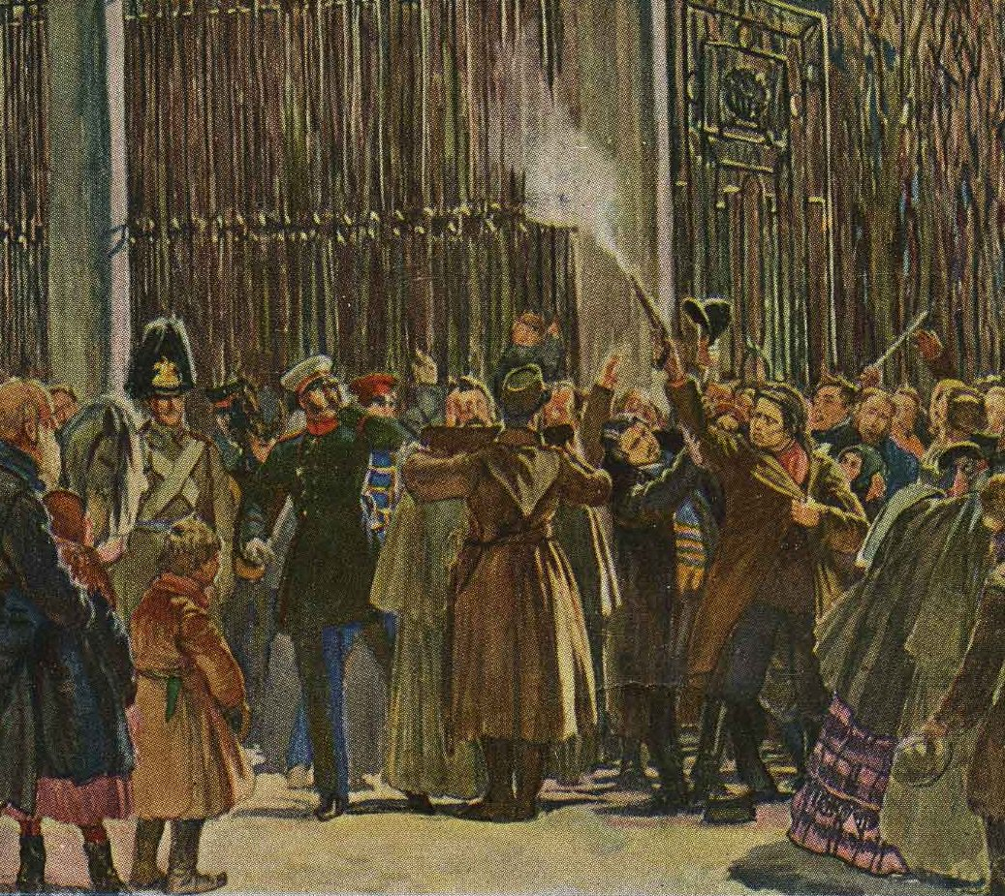
16 апреля 1866г. Член общество «ишутинцев» Д.В. Каракозов стреляет в царя.

Slide 6
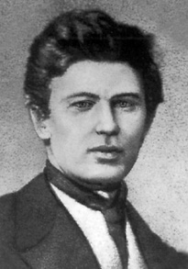
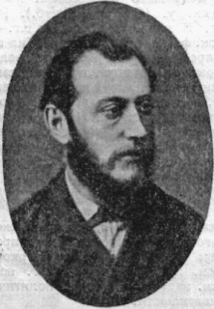
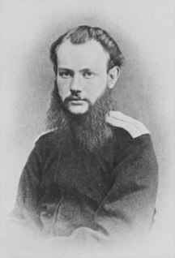
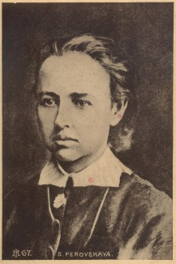
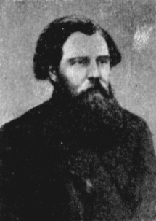
Революция и мораль
Нечаевщина
Кружок «чайковцев»
Революционер – человек обреченный. У него нет ни своих интересов, ни дел, ни чувств, ни привязанностей, ни собственности, ни даже имени. (…)
Он презирает общественное мнение. Он презирает и ненавидит во всех ее побуждениях и проявлениях нынешнюю общественную нравственность. Нравственно для него всё, что способствует торжеству революции.
У каждого товарища должно быть под рукой несколько революционеров второго и третьего разрядов, то есть не совсем посвященных. На них он должен смотреть, как на часть общего революционного капитала, отданного в его распоряжение. Он должен экономически тратить свою часть капитала, стараясь всегда извлечь из него наибольшую пользу.
Сергей Нечаев «Катехизис революционера»
Базовым мотивом для деятельности кружка «чайковчев» стала концепция «долга (вины) образованного класса», сформулированная А.И. Герценым. Ее главное положение: представители образованных слоев общества пользуются трудом «трудящихся классов», тем самым накапливая «долг» перед ними. Этот долг можно отдать разными способами:
А) трудом на благо угнетенных;
Б) передачей угнетенным своих богатств;
В) переустройством общества на основе принципа социальной справедливости.
М.А. Натансон
П.А. Кропоткин
С.Л. Перовская
Н.В. Чайковский
Объединяющий мотив: борьба с «нечаевщиной»

Slide 7
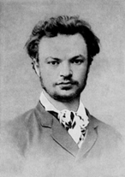
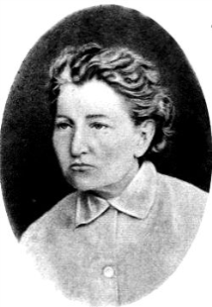
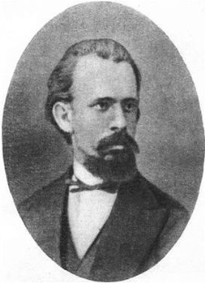
Хождение в народ
Хождение
1874-1875 гг.
«Чайковцы»
«Долгушинцы»
Киевская «коммуна анархистов»
Всего: более 30 кружков и более 2000 чел.
С. Кравчинский
Процесс 193-х
(дознание – более 700, следствие – 265, на суд - 197)
Цели:
Познакомиться с народной жизнью
Поднять крестьян на бунт
Заложить основы для длительной «кружковой» пропагандистской работы

Slide 8
Из речи И. Мышкина на суде:
«Мы составляем не более как ничтожную частицу в настоящее время многочисленной в России социальной революционной партии …
Цели ее заключаются в том, чтобы создать на развалинах существующего буржуазного строя тот порядок вещей, который удовлетворял бы народным требованиям…
Таким образом практическая деятельность всех друзей народа должна заключаться не в том, чтобы искусственно вызвать революцию, а в том, чтобы гарантировать успешный исход ее, потому что не нужно быть пророком, чтобы предвидеть неизбежный исход вещей, неизбежность восстания.
… существующий государственный порядок может и должен быть ниспровергнут только тогда, когда этого пожелает сам народ.

Slide 9
Как отдать «долг» народу?
М.А. Бакунин.
Что делать?
Идти в народ и поднимать его на бунт.
Чего добиваться?
Разрушения государства и введения общественного самоуправления (анархии)
П.Л. Лавров:
Что делать?
Вести пропаганду социализма среди бедных слове населения.
Чего добиваться?
Создания организаций, готовых возглавить социальную революцию
П. Н. Ткачев:
Что делать?
Создать крупную и законспирированную боевую организацию революционеров.
Чего добиваться?
Захвата власти, установления революционной диктатуры, способной внедрить социализм в общество «сверху».

Slide 10
«Земля и воля» 2
Место и время: Общероссийская организация 1876-1879
Состав: профессиональные революционеры + сочувствующие: учащиеся, интеллигенция, крестьяне, рабочие.
Сферы деятельности:
  издание пропагандистских материалов,
  «оседлая пропаганда» - поселения в деревне,
  рабочие кружки,
  пропаганда в учебных заведениях,
  «пропаганда действием» - «Казанская демонстрация»
Результат: раскол общества на террористов и пропагандистов.

Slide 11
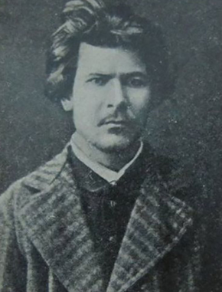
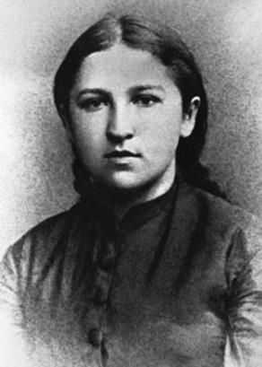
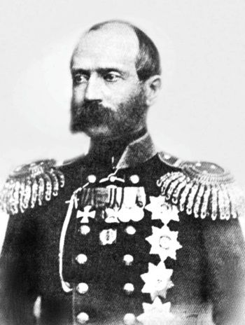
«Черный лебедь» революционного террора
6 декабря 1876 г. – «Казанская демонстрация». Арестован 31 участник, среди них А.С. Боголюбов.
25 июля 1877 г. Боголюбов высечен розгами, за то, что не снял шапку перед градоначальником Ф. Треповым.
5 февраля 1878 Вера Засулич стреляет в Трепова.
12 апреля 1878 г. Засулич оправдана судом присяжных.
Июнь 1878 г. – часть лидеров «Земли и воли» на съезде в Липецке приняли решение о переходе к индивидуальному террору в борьбе с самодержавием и образовали «Исполнительный комитет»

Slide 12
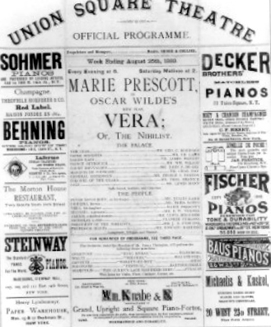
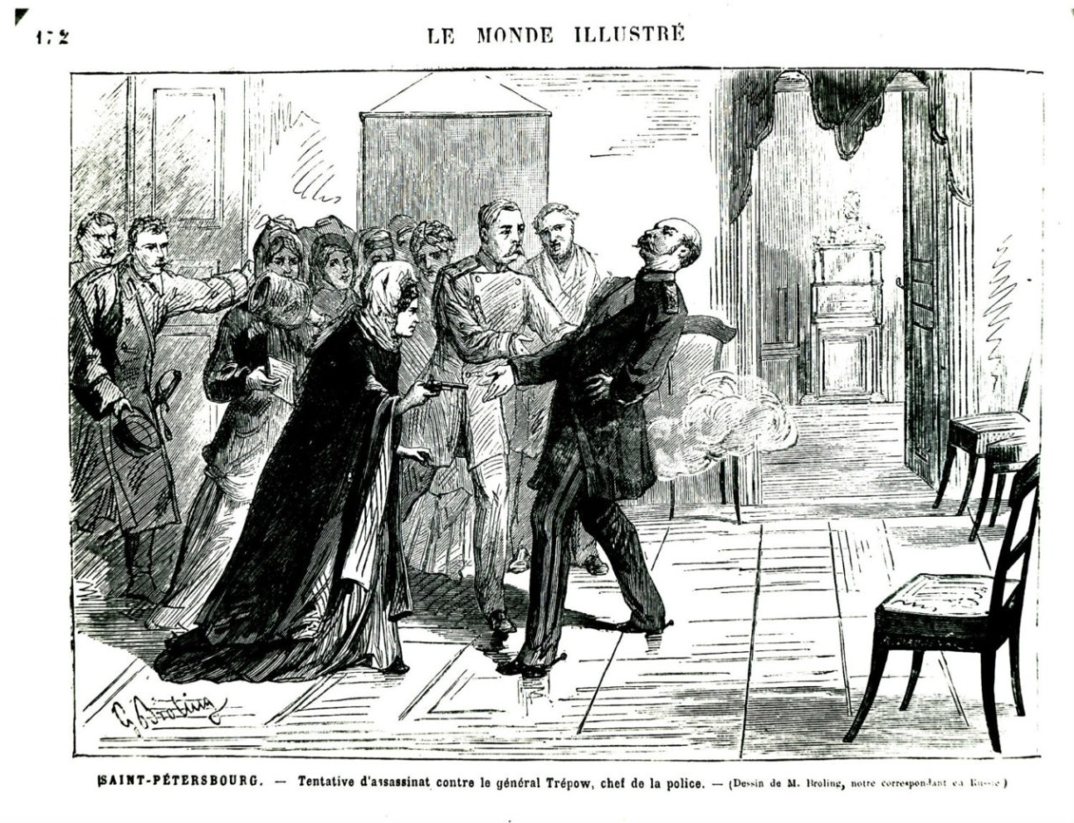
Выстрел Засулич: международный резонанс

Slide 13
Партия «Народная воля»
Место и время: Общероссийская организация 1876-1879
Состав: профессиональные революционеры («великий» Исполнительный комитет - 33 чел.) + агенты ИК + организации сочувствующих:
Сферы деятельности:
  издание газеты «Народная воля» и других материалов;
  пропаганда среди рабочих (центральная организация + рабочие кружки),
  пропаганда в учебных заведениях,
  пропаганда в армии (центральная военная организация),
  организация покушений на высших чиновников и императора.
Результат 1. Убийство Александра II.
Результат 2. «Дегаевщина» и разгром партии

Slide 14
